Slide 1


WAVELET COMPRESSION
Môn học : Tính toán đa phương tiện – CS232.M22.KHCL
Giảng viên: Ths . Đỗ Văn Tiến
Thành viên nhóm :
Trương Minh Sơn - 19522143
Lê Võ Tiến Phát – 19521993
Trương Văn Tuấn – 19522486

Slide 2
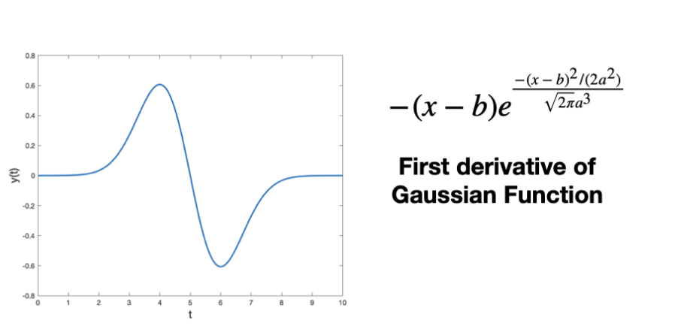
Wavelets
Một dao động có dạng sóng được localize theo thời gian nhất định

Slide 3
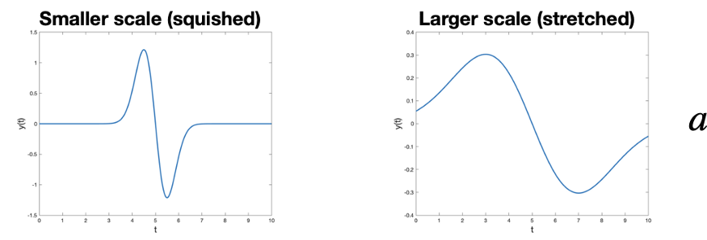
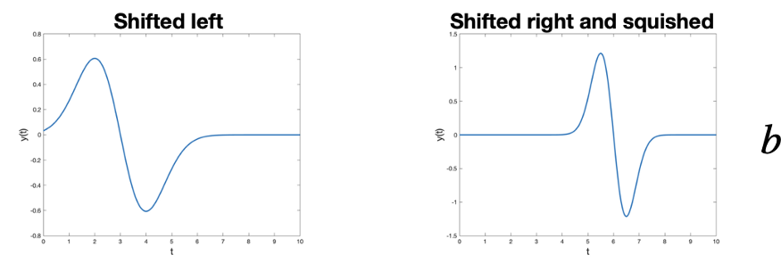
2 thuộc tính cơ bản :
Scale(a) :
Độ dời(b) :
Notes:
tham số "a" trong biểu thức trên đặt tỷ lệ của wavelet. Nếu chúng ta giảm giá trị của nó, wavelet sẽ trông nhăn nheo hơn. Điều này đến lượt nó có thể nắm bắt thông tin tần số cao. Ngược lại, việc tăng giá trị của “a” sẽ kéo căng wavelet và thu thập thông tin tần số thấp.
Tham số “b” xác định vị trí của wavelet. Giảm “b” sẽ chuyển wavelet sang trái. Tăng “b” sẽ chuyển nó sang phải. Vị trí là quan trọng bởi vì không giống như sóng, wavelet chỉ khác 0 trong một khoảng thời gian ngắn. Hơn nữa, khi phân tích một tín hiệu, chúng ta không chỉ quan tâm đến các dao động của nó, mà cả những dao động đó diễn ra ở đâu.

Slide 4
Wavelets Transform
Tính toán mức độ của một wavelet trong một tín hiệu cho một quy mô và vị trí cụ thể.
Chọn một wavelet có tỷ lệ cụ thể (như wavelet màu xanh lam trong gif ở trên). Sau đó, chúng ta trượt wavelet này trên toàn bộ tín hiệu, tức là thay đổi vị trí của nó, và trả về độ dài, biên độ và tốc độ dời của nó.

Slide 5
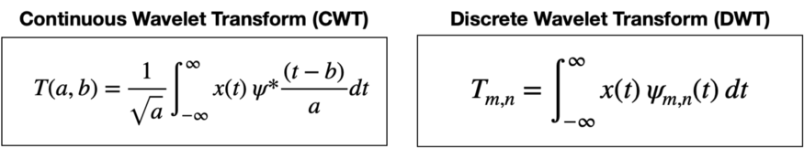
Wavelets Transform

Slide 6
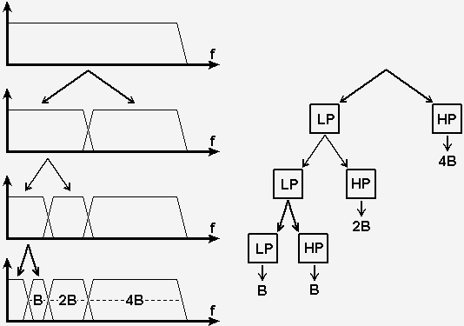
Wavelets Transform
Filter banks:

Slide 7
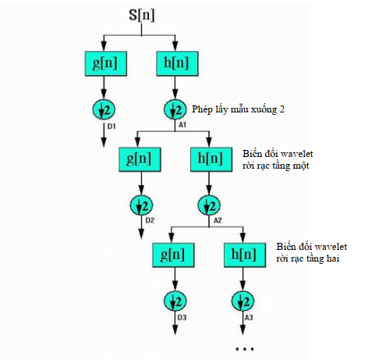
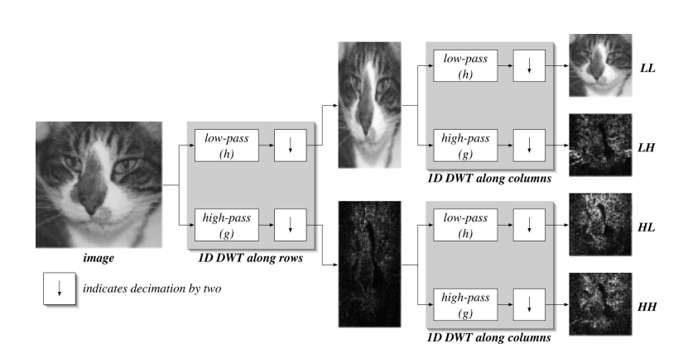
Wavelets Transform

Slide 8
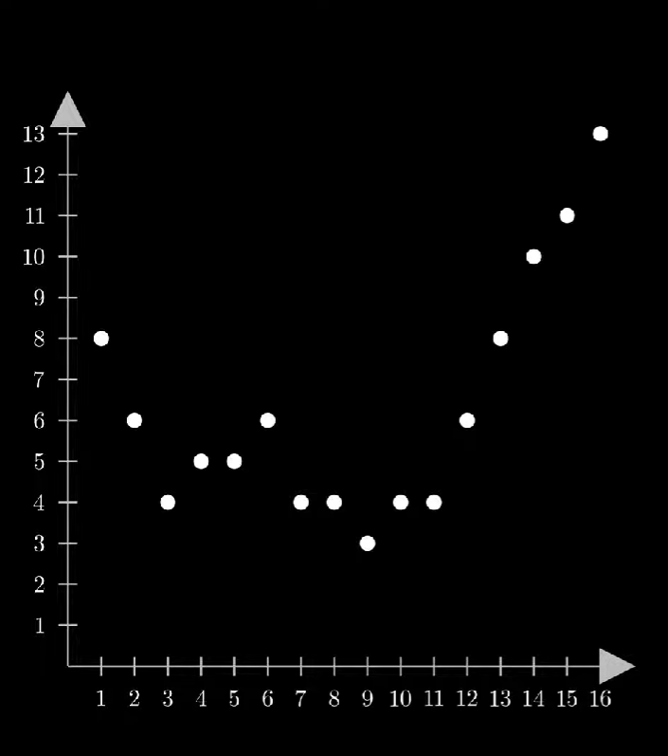
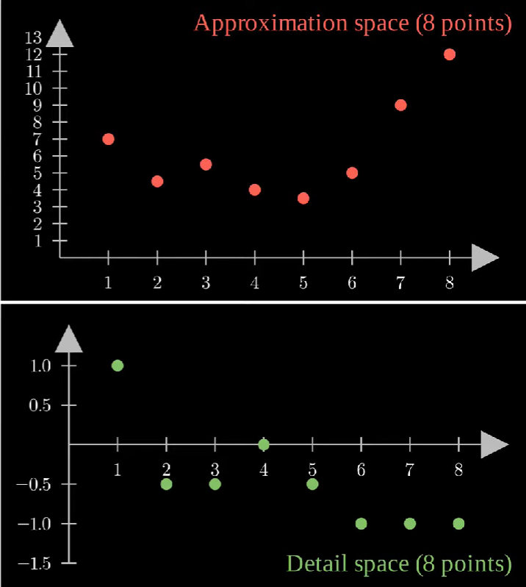
Wavelet Compression for image

Slide 9
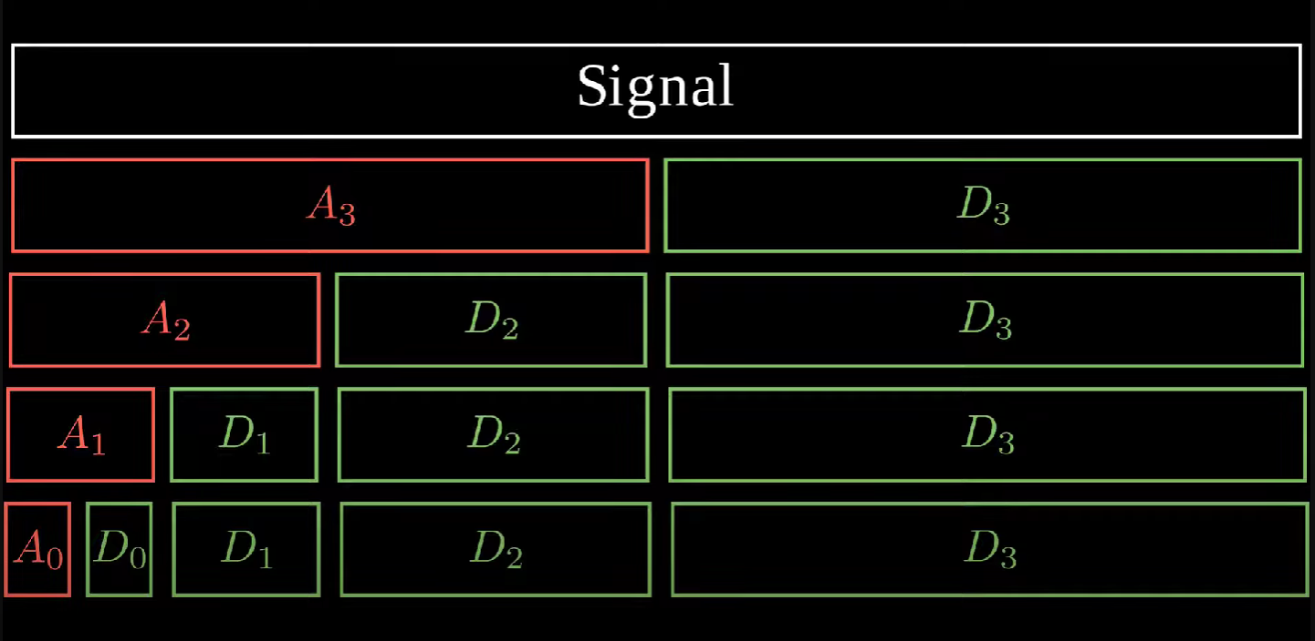
Wavelet Compression for image

Slide 10
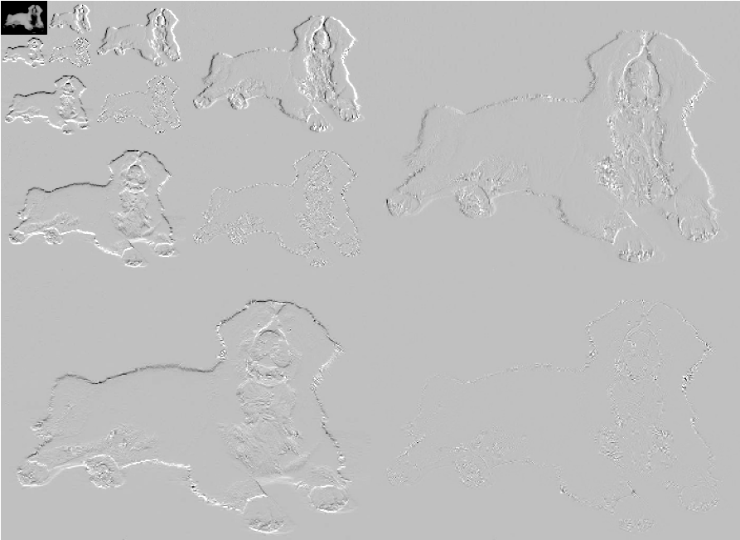
Wavelet Compression for image

Slide 11
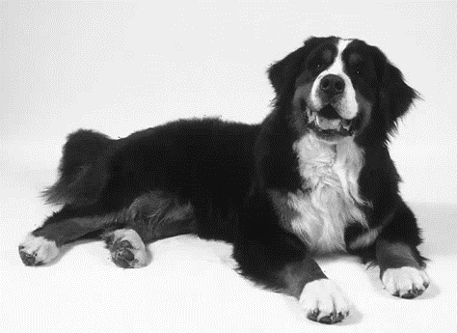
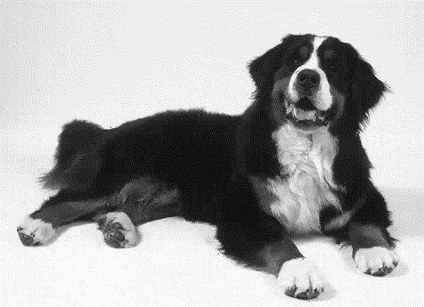


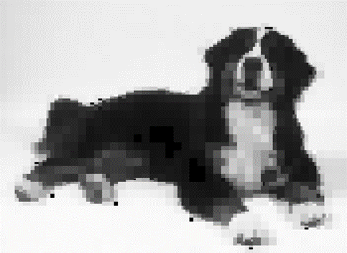
Wavelet Compression for image
K= 0.1. R = 1.199894950 Compressed size: 1297564
K= 0.05. R = 0.604801377
Compressed size: 654031
Original size: 1081398 bits
K= 0.01. R= 0.12303425750
Compressed size: 133049
K= 0.005. R = 0.0621769228
Compressed size: 67238

Slide 12
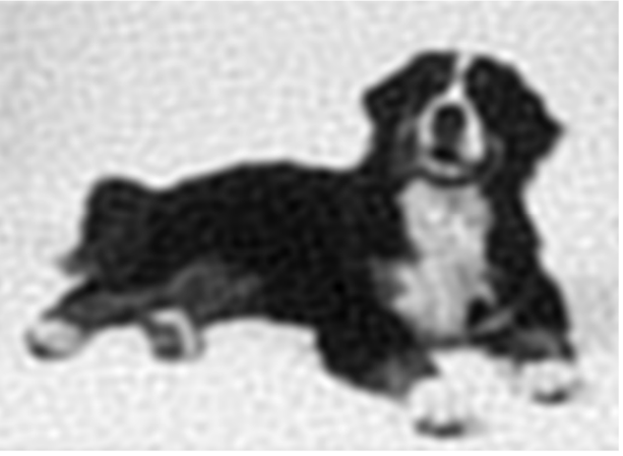


Wavelet Compression
So sánh kết quả 3 phương pháp:
Run Length Encode
PCA
Discrete Wavelet Transform
0.005798050301554099
0.03240527539351839
0.24858953408410295

Slide 13
Ưu / Nhược điểm
ƯU ĐIỂM | NHƯỢC ĐIỂM
Biến đổi Wavelet có thể trích xuất đồng thời thông tin quang phổ cục bộ và thông tin thời gian Nhiều loại wavelet để lựa chọn | Do có nhiều quá hàm wavelet có thể lựa chọn nên có thể gặp khó khăn trong việc xác định loại wavelet cần dùng do những loại khác nhau có thể có độ nén khác nhau Do sự tuỳ biến của tấm ảnh, kết quả nén có thể kém hiệu quả và kém tự nhiên

Slide 14
Đánh giá kết quả
So với các thuật toán nén ảnh khác với cùng hệ số nén được tính bằng kích thước đầu ra của các tệp ảnh được nén với kích thước ảnh chưa nén, ta thấy được thuật toán wavelet transform có hình ảnh được xem là khá giống với ảnh ban đầu nhất.
Tùy vào nhận định và thực nghiệm việc chọn hàm wavelet cũng khá quan trọng nó sẽ ảnh hưởng nhiều đến chất lượng ảnh sau khi nén.
Wavelet transform cũng là cơ sở để phát triển các thuật toán nén ảnh khác như jpeg2000, DjVu, ECW. Hay nén video như Dirac.

